Slide 1
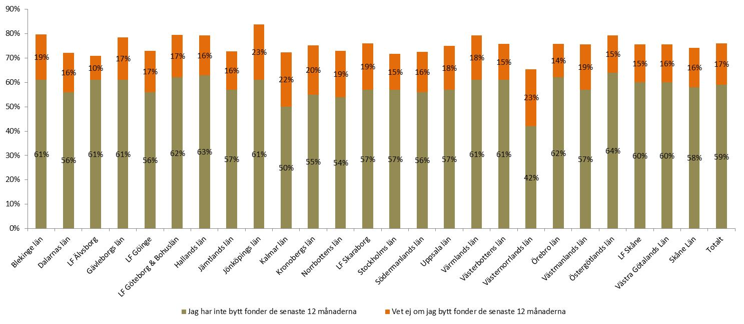
Andelen som inte bytt fond i PPM

